Slide 1


Tiếng Việt
Giáo viên: Nguyễn Khánh Linh

Slide 2
Trăng trên biển
Trăng trên sông, trên đồng, trên làng quê, tôi đã thấy nhiều. Duy trăng trên biển lúc mới mọc thì đây là lần đầu tiên tôi được thấy. Đẹp quá sức tưởng tượng! Màu lòng đỏ trứng mỗi lúc một sáng hồng lên, rất trong. Càng lên cao, trăng càng nhỏ dần, càng vàng dần, càng nhẹ dần. Bầu trời cũng sáng xanh lên. Mặt nước lóa sáng. Cả một vùng nước sóng sánh, vàng chói lọi.
(Theo Trần Hoài Dương)

Slide 3
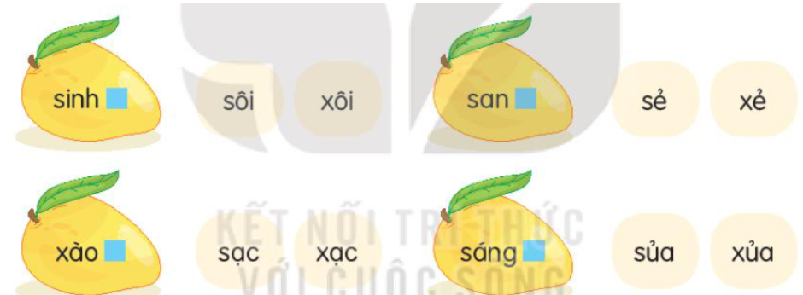
a. Chọn tiếng phù hợp thay cho ô vuông

Slide 4
b. Tìm từ ngữ có tiếng chứa vần ăt hoặc ăc có nghĩa như sau:
- Tàu thuyền vướng vào chỗ cạn không đi được
- Hoạt động thu hoạch lúa
- Làm sạch quần áo bằng cách vò, giũ trong nước
mắc
gặt
giặt

Slide 5
3. Đặt 2 câu với từ ngữ tìm được ở bài tập 2
Hàng chục chiếc xe ô tô bị mắc cạn trên đường phố.
Các bác nông dân đang gặt lúa ngoài đồng.
Em thường tự giặt áo sơ mi của mình.

